Slide 1
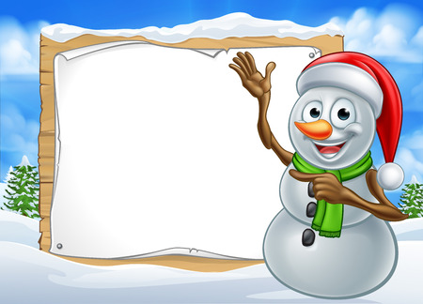
MIERCURI
20 IANUARIE
SAPTAMANA
OMULUI DE ZAPADA
Caietul 2
Tăbliță, marker
Dosarul de lectură
Dosarul de mate

Slide 2
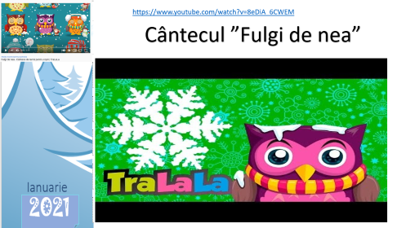
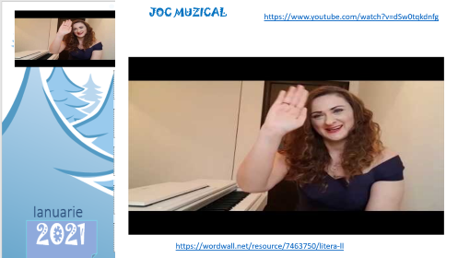
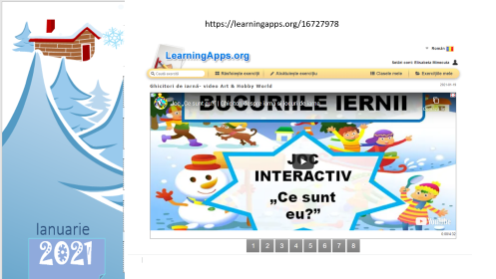
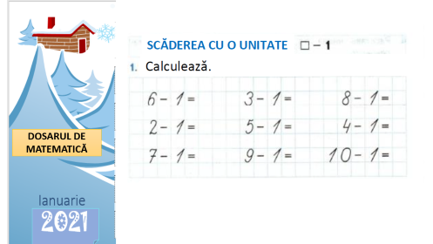
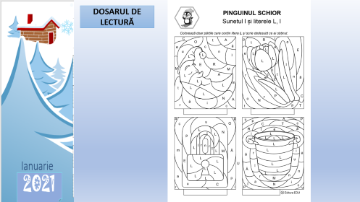
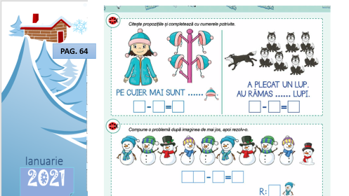

Slide 3

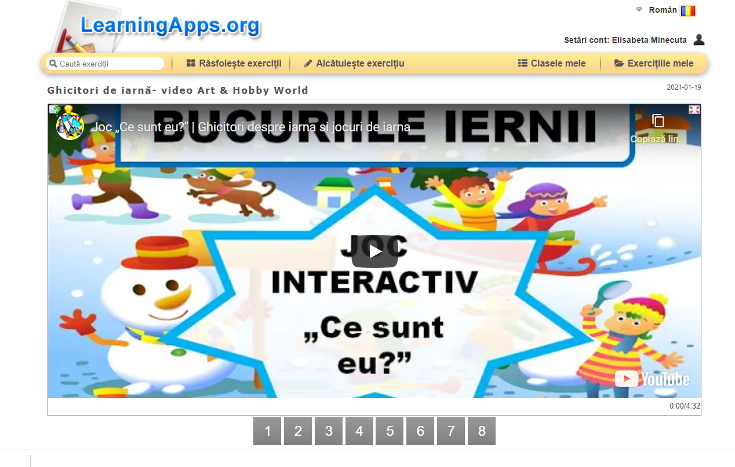
https://learningapps.org/16727978

Slide 4
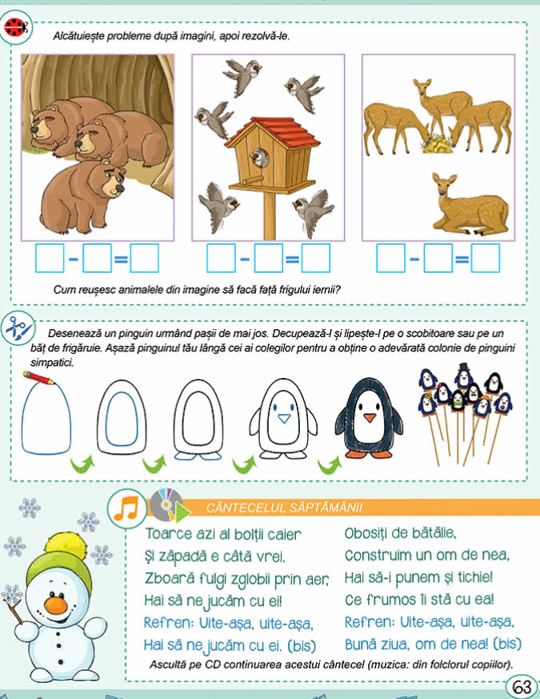
PAG. 63

Slide 6
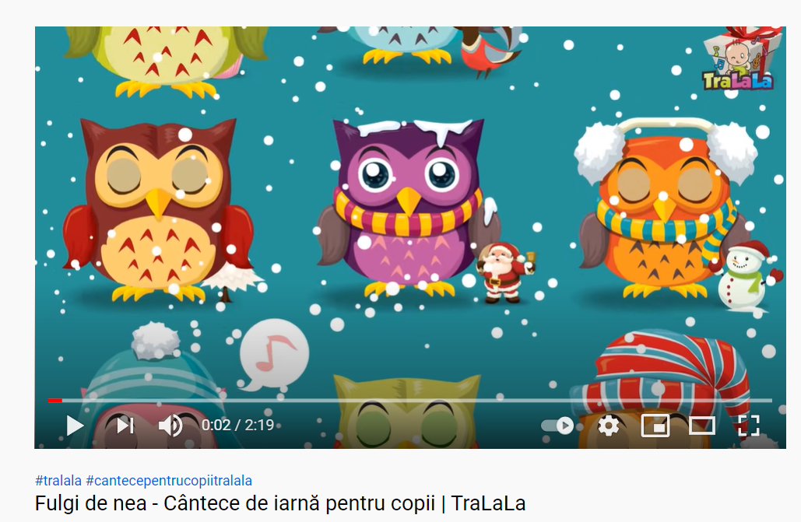

https://www.youtube.com/watch?v=8eDiA_6CWEM
Cântecul ”Fulgi de nea”

Slide 7
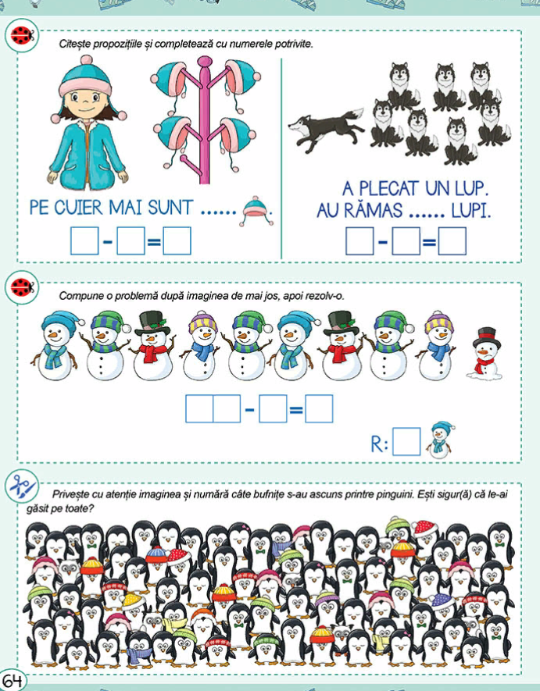
PAG. 64

Slide 8

JOC
Mâinile pe cap dacă e adevărat.
Degetul pe nas dacă este fals.
Exemple:
8-1=7
1-2=1
6+1=5
1-3=2

Slide 9

Scăderi în lanț
10-1= 9
9-1= 8
8-1= 7
...........
10 negri mititei
Cântec

Slide 10
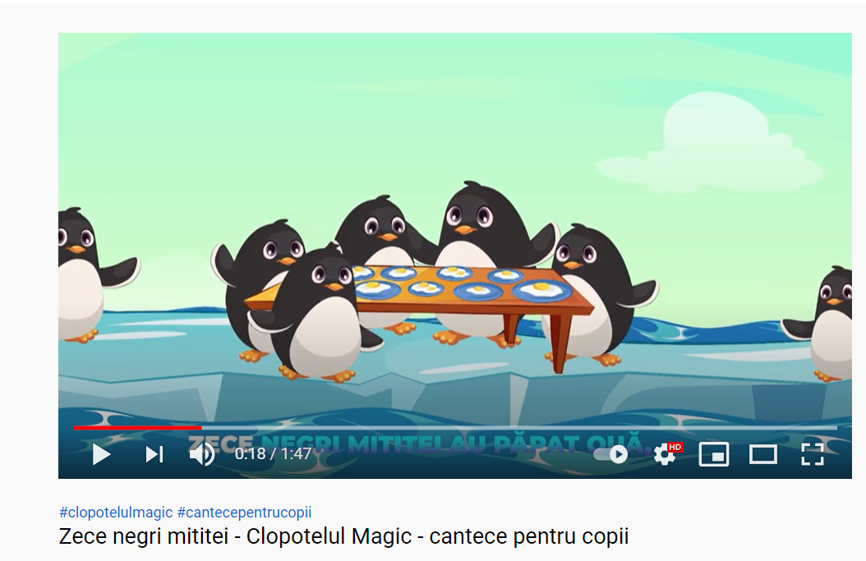

https://www.youtube.com/watch?v=IY2sxXAly_8&fbclid=IwAR0FEuPpgIeAHKrDa4qyrxbw4C7ND-s4wiXki0sen_vmGptPQ3VrpYEZaqc
Cântec
”10 negri mititei”

Slide 13
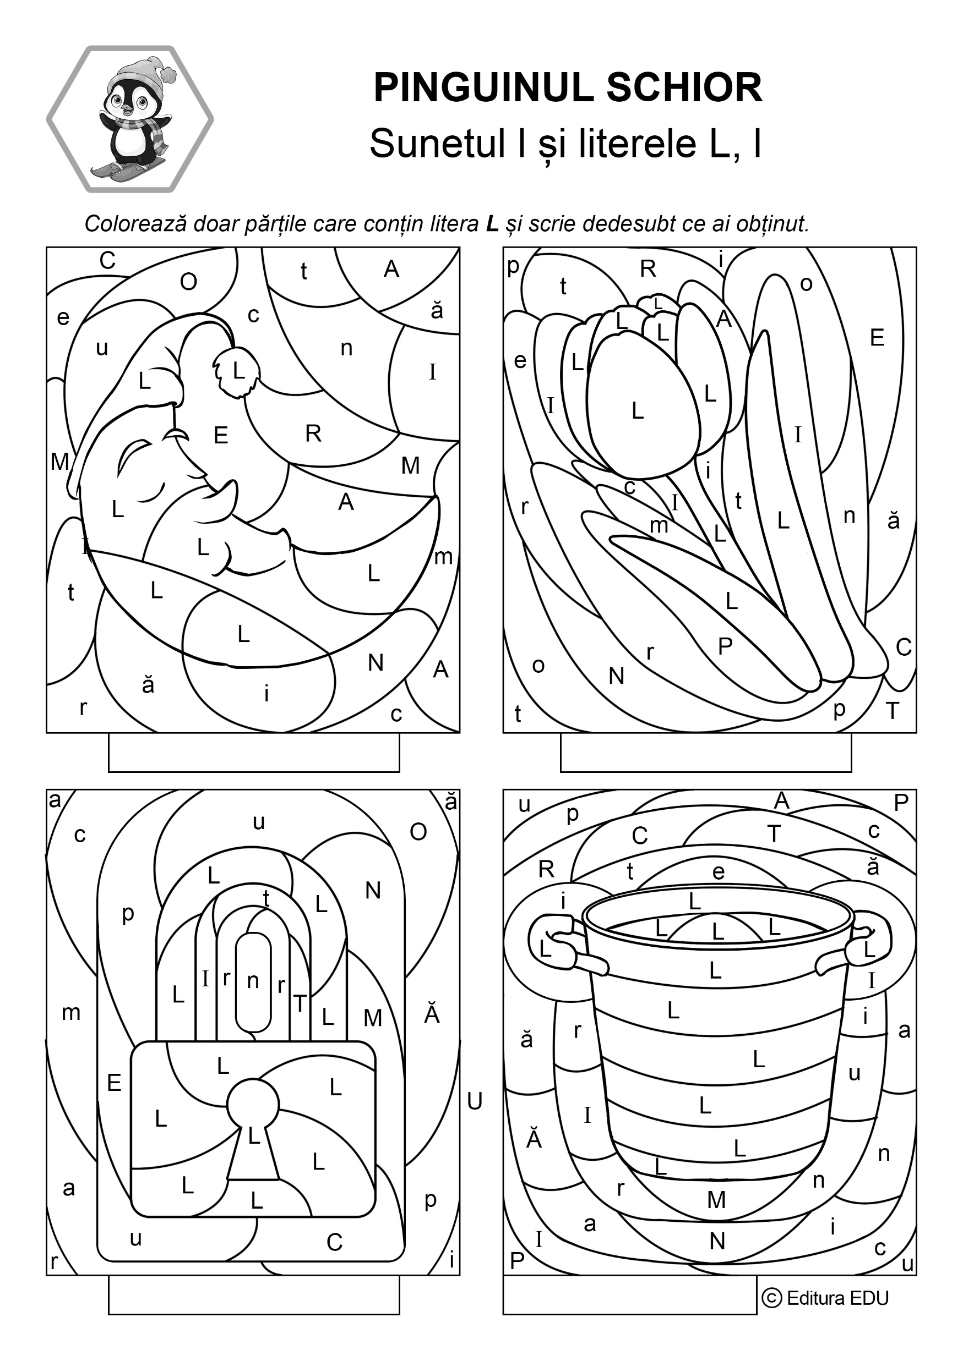
DOSARUL DE LECTURĂ

Slide 14
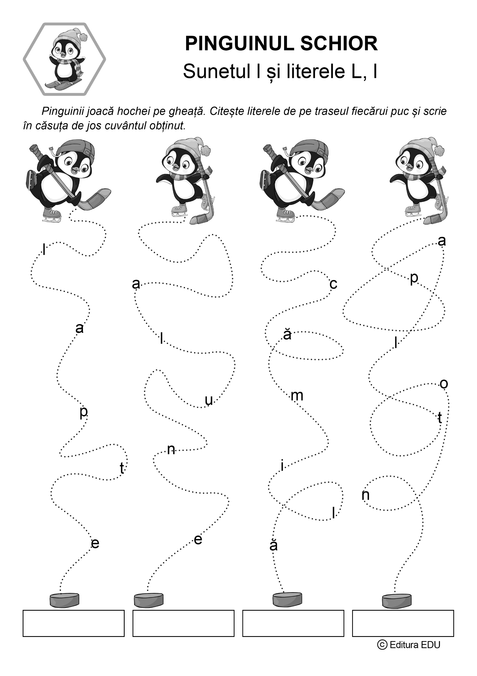
LAPTE
ALUNE
CĂMILĂ
PALTON

Slide 15
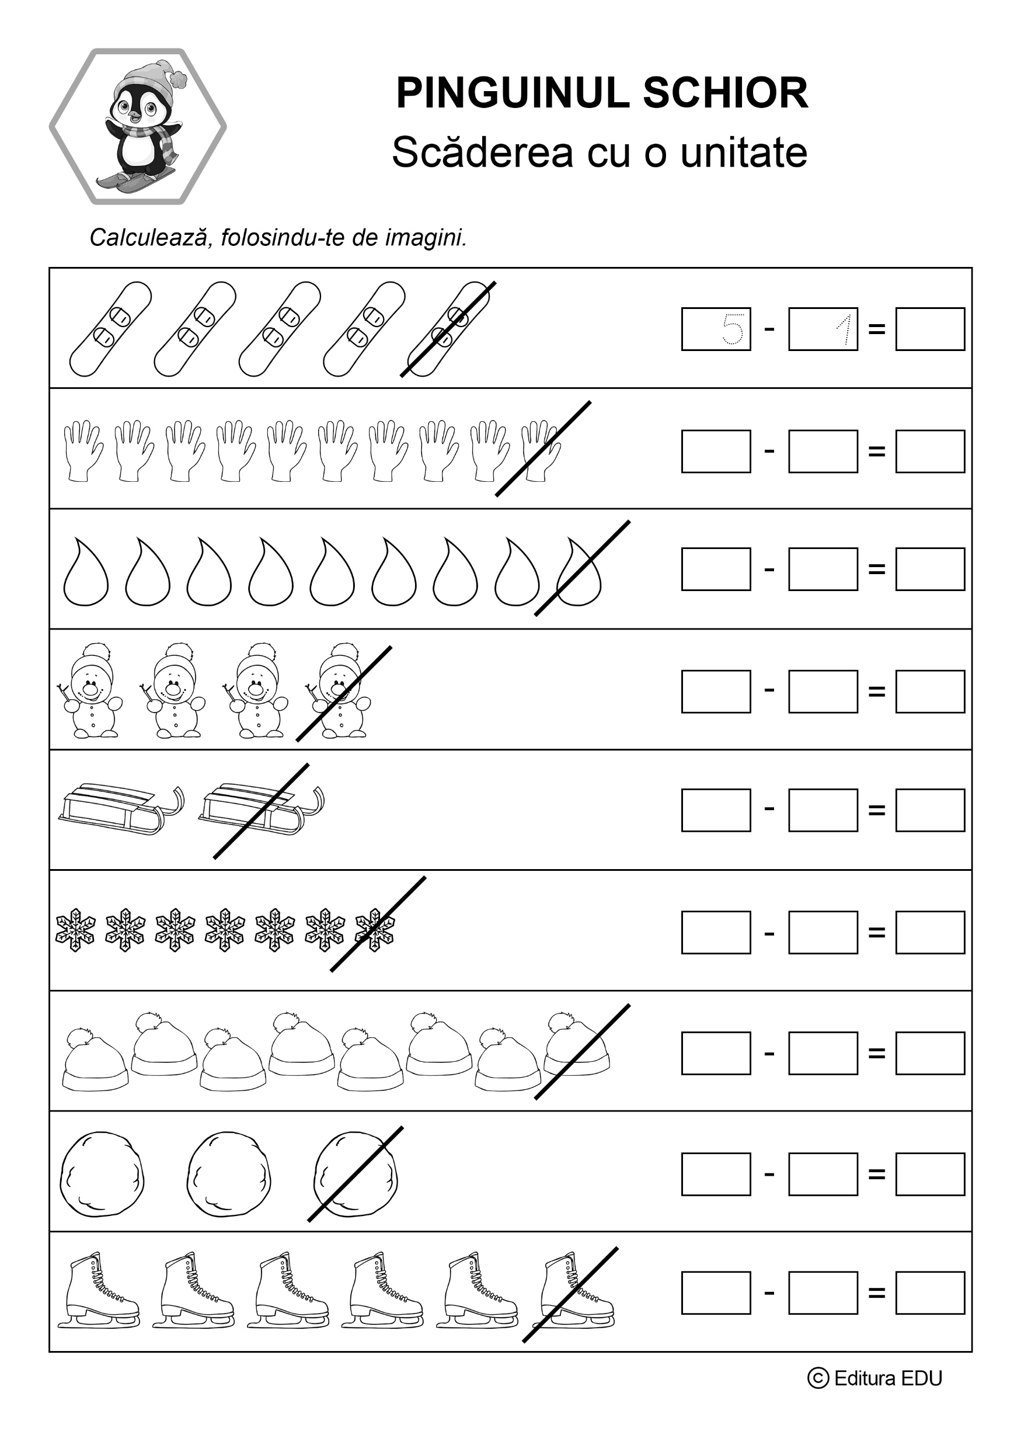

Slide 16
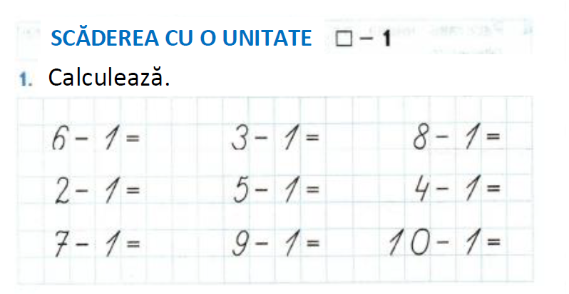
DOSARUL DE MATEMATICĂ

Slide 17
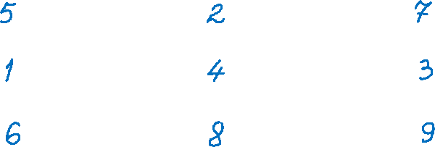
DOSARUL DE MATEMATICĂ

Slide 18
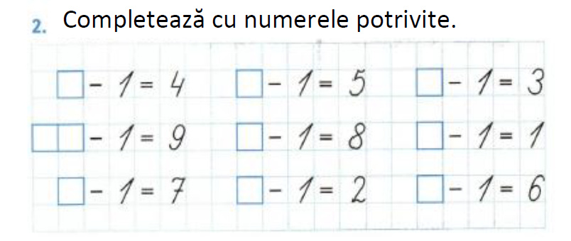

Slide 19
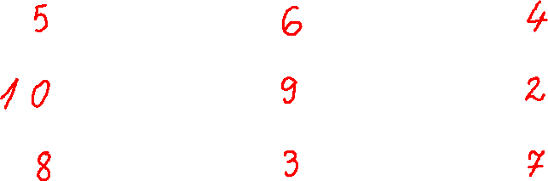

Slide 20
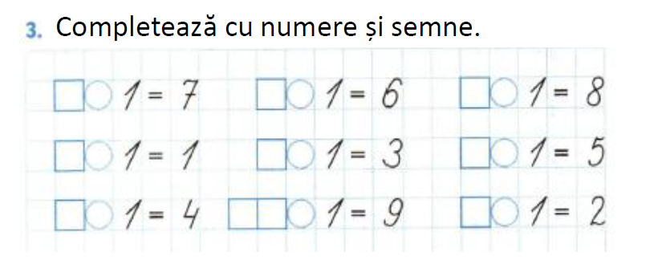


Slide 21
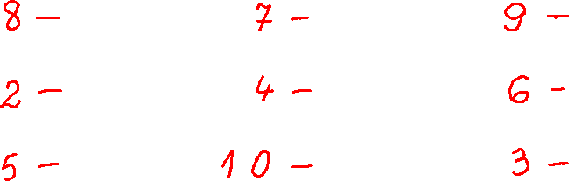

Slide 22
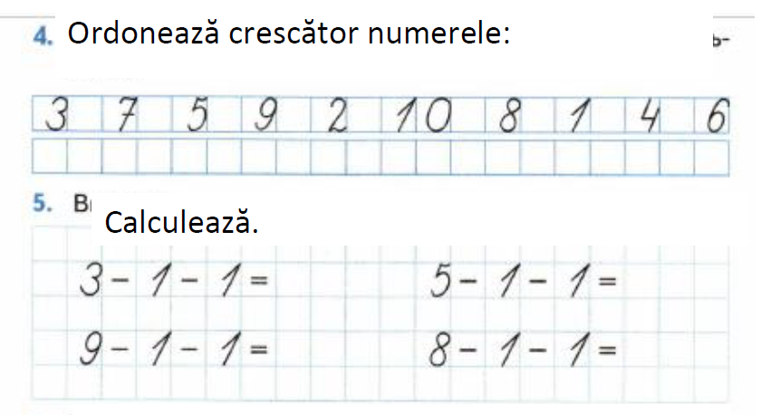

Slide 23
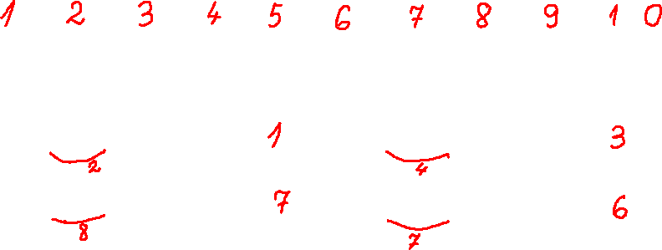

Slide 24
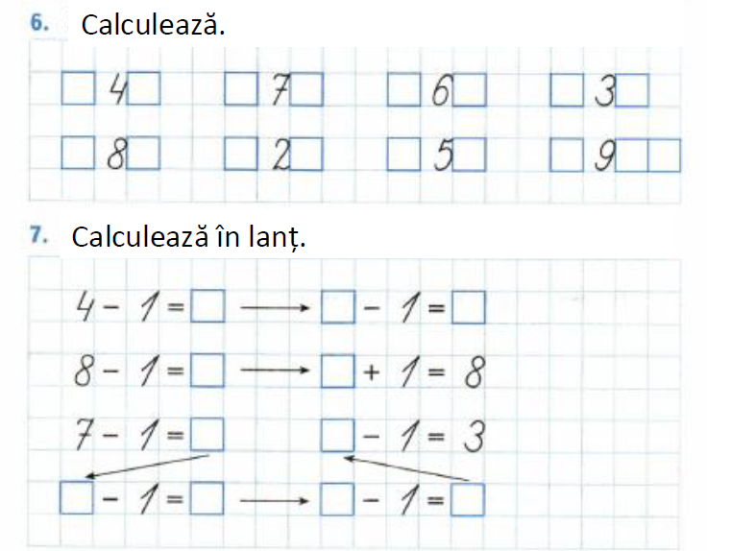
Completează cu vecinii numerelor.
3
5
6
8
5
7
2
4
7
9
1
3
4
6
8
1 0
3
3
2
7
7
6
4
6
5
5
4

Slide 25
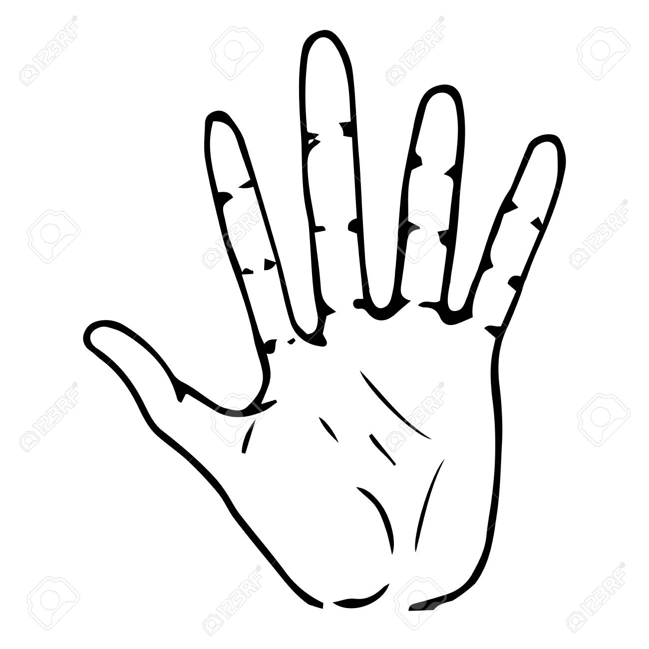
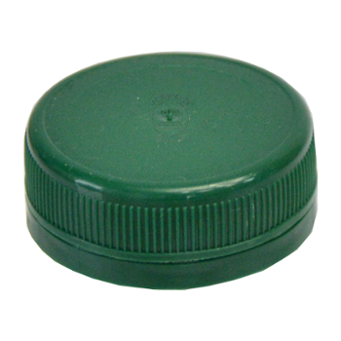


DICTARE DUPA IMAGINI
PALMĂ, PUMN, CAPAC

Slide 26
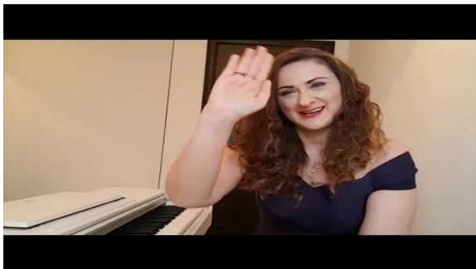
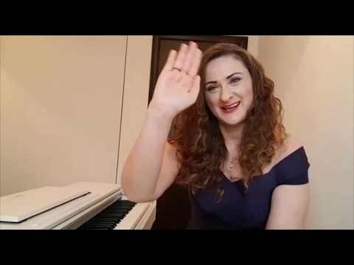
JOC MUZICAL
https://www.youtube.com/watch?v=dSw0tqkdnfg
https://wordwall.net/resource/7463750/litera-ll

